Slide 1
Module 4: Processes 进程
Process Concept
进程概念
Process Scheduling
进程调度
Operation on Processes
进程上的操作
Cooperating Processes
协同进程
Interprocess Communication
进程间通信

Slide 2
Process Concept
进程概念
An operating system executes a variety of programs:
操作系统执行各种程序
  Batch system – jobs 批处理系统 - 作业
  Time-shared systems – user programs or tasks
  分时系统 - 用户程序或任务
Textbook uses the terms job and process almost interchangeably. 本书使用的名词作业和进程，基本可互换
Allow multiple programs to loaded into memory and to be executed concurrently.
现在的操作系统多为并发执行，具有许多新的特征。引入并发执行的目的是为了提高资源利用率

Slide 3
Process Concept
进程概念
The basic characteristics of OS is concurrence and sharing, several program sharing the resource of computer and running crossways.
- resource competition
- cooperate
- communication
OS基本特性是并发与共享，即在系统中（内存）同时存在几个相互独立的程序，他们交叉地运行，并共享资源，这就会引起诸如:
  资源的竞争
  程序之间的合作与协同
  程序之间的通信等问题。
要解决这些问题，用程序的概念已经不能描述程序在内存中运行的状态，必须引入新的概念－－进程

Slide 4
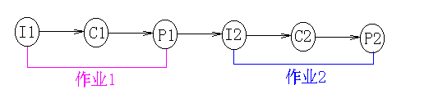
Process Concept
进程概念
Only one program executed at a time, and this program had complete control of system and had access to all the system’s resources.
顺序环境计算机系统只有一个程序在运行，该程序独占系统中所有资源，其执行不受外界影响
顺序执行的特征
  顺序性：按照程序结构所指定的次序（可能有分支或循环）
  封闭性：独占全部资源，计算机的状态只由于该程序的控制逻辑所决定
  可再现性：初始条件相同则结果相同。如：可通过空指令控制时间关系。

Slide 5
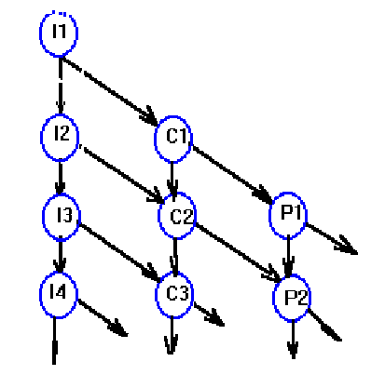
Process Concept
进程概念
并发环境: 一定时间内，物理机器上有两个或两个以上的程序同处于开始运行但尚未结束的状态，并且次序不是事先确定的。
并发执行的特征
  间断(异步)性："走走停停"，一个程序可能走到中途停下来，失去原有的时序关系；
  失去封闭性：共享资源，受其他程序的控制逻辑的影响。如：一个程序写到存储器中的数据可能被另一个程序修改，失去原有的不变特征。
  失去可再现性：失去封闭性 －>失去可再现性；外界环境在程序的两次执行期间发生变化，失去原有的可重复特征。

Slide 6
程序并发执行的特点
  例如：观察者/报告者，有两个循环程序A和B，它们共享一个变量N。程序A每执行一次时都要做N:＝N＋1操作；程序B每执行一次时，都要做print（N）操作，然后再将N置成“0”，程序A和B以不同的速度运行。可能出现多报或漏报。（假定某时刻变量N的值为n）
  N=N+1 在Print和N=0之前
  N=N+1 在Print和N=0之后
  N=N+1 在Print和N=0之间

Slide 7
多道程序设计对OS的要求
如何描述并发程序的执行：引入进程，及其状态
如何实现并发程序运行：进程控制与调度；
如何处理资源的竞争与程序间的合作：并发控制与通信；
如何解决死锁：死锁策略；
……

Slide 8
Process Concept
进程概念
为了描述程序在并发执行时对系统资源的共享，我们需要一个描述程序执行时动态特征的概念，这就是进程。
Process – a program in execution; 进程 - 在执行中的程序；
一个具有一定独立功能的程序在一个数据集合上的一次动态执行过程。
A program is a passive entity; a process is a active entity.
引入多进程，提高了对硬件资源的利用率，但又带来额外的空间和时间开销，增加了OS 的复杂性；
A process includes: 一个进程包括
  Program code
  program counter 程序计数器
  stack 栈
  data section 数据部分

Slide 9
Process and Program
进程与程序
进程与程序
进程是动态的，程序是静态的：程序是有序代码的集合；进程是程序的执行。通常进程不可在计算机之间迁移；而程序通常对应着文件、静态和可以复制。
进程是暂时的，程序是永久的：进程是一个状态变化的过程，程序可长久保存。
进程与程序的组成不同：进程的组成包括程序、数据和进程控制块（即进程状态信息）。
进程与程序的对应关系：通过多次执行，一个程序可对应多个进程；通过调用关系，一个进程可包括多个程序。

Slide 10
进程的特征
进程的特征
结构特征：进程实体=程序段+相关的数据段+PCB。
动态性：进程的实质是进程实体的一次执行过程，因 此动态性是进程的最基本的特征。
并发性: 多个进程实体同存在于内存中，且能在一段时间内同时运行。是最重要的特征。
独立性：指进程实体是一个能独立运行、独立分配资源和独立接受调度的基本单位。
异步性: 进程按各自独立的、不可预知的速度向前推进。

Slide 11
进程的类型
在系统中同时有多个进程存在，但归纳起来有两大类：
1、系统进程
  系统进程起着资源管理和控制的作用。
  或者：执行操作系统核心代码的进程。
2、用户进程
  执行用户程序的进程。

Slide 12
进程的类型
系统进程与用户进程的区别：
  资源的使用:系统进程被分配一个初始的资源集合，这些资源可以为它独占，也能以最高优先权的资格使用。用户进程通过系统服务请求的手段竞争使用系统资源；
  I/O操作:用户进程不能直接做I/O操作，而系统进程可以做显式的、直接的I/O操作。
  CPU工作状态:系统进程在管态下活动，而用户进程则在用户态（目态）下活动。

Slide 13
进程描述
进程存在意味着：
  处于某种状态（运行、就绪、等待）;
  进程控制块PCB（数据结构）;
  进程的执行程序（一个可执行文件）;
  进程位于某个队列(就绪、等待某事件队列);
  占用某些系统资源（内存，打开某些文件、处理机、外设）

Slide 14
Process State
进程状态
As a process executes, it changes state
进程执行时，改变状态
  new: The process is being created.
  新建：在创建进程
  ready: The process is waiting to be assigned to a processor.
  就绪：进程等待分配处理器
  running: Instructions are being executed.
  运行：指令在执行
  waiting: The process is waiting for some event to occur.
  等待：进程等待某些事件发生
  terminated: The process has finished execution.
  终止：进程执行完毕

Slide 15

Diagram of Process State
进程状态图

Slide 16
进程状态变迁
创建( 新new)状态
  OS 已完成为创建一进程所必要的工作
    已构造了进程标识符;
    已创建了管理进程所需的表格;
  还没有允许执行该进程
    因为资源有限.

Slide 17
进程的基本状态
就绪状态（Ready)
  存在于处理机调度队列中的那些进程，它们已经准备就绪，一旦得到CPU，就立即可以运行（有多个进程处于此状态）

Slide 18
进程的基本状态
运行状态(Running）
  当进程由调度/分派程序分派后，得到CPU控制权，它的程序正在运行（在系统中，总只有一个进程处于此状态）

Slide 19
进程的基本状态
等待状态（Waiting)
  进程正在等待某个事件的发生（如等待I/O的完成），而暂停执行
  即使给它CPU时间，它也无法执行
进程的状态不是固定不变的，而是在不断变换。

Slide 20
进程状态变迁
终止（退出exit)状态
  终止后进程移入该状态;
  它不再有执行资格;
  表格和其它信息暂时由辅助程序保留
    例子: 为处理用户帐单而累计资源使用情况的帐务程序;
  当数据不再需要后，进程(和它的表格)被删除;

Slide 21
进程状态变迁
其他状态：
挂起状态（调节负载，对换，父进程，操作系统，终端用户）

Slide 22
进程的挂起状态
挂起状态的引入
1,终端用户的需要
当终端用户在自己的程序运行期间，发现有可疑问题时，往往希望暂时使自己的进程静止下来,以便研究其执行情况或对程序进行修改。
  如果进程处于执行状态，则暂停执行；
  如果进程处于就绪状态，则暂时不接受调度，

Slide 23
进程的挂起状态(续)
2,父进程的需求
父进程常常希望考察和修改子进程，或者需协调各子进程间的活动，要挂起自己的子进程。
3,操作系统的需要
操作系统有时需要挂起某些进程，检查运行中资源的使用情况及进行记帐，以便改善系统的运行性能。

Slide 24
进程的挂起状态(续)
4,对换的需要
为了缓和内存紧张的情况，将内存中处于阻塞状态的进程换至外存上。
5,负荷调节的需要
当实时系统中的工作负荷较重，可能影响到对实时任务的控制时，可由系统把一些不重要或不紧迫的进程挂起，以保证系统仍然能正常运行。

Slide 25
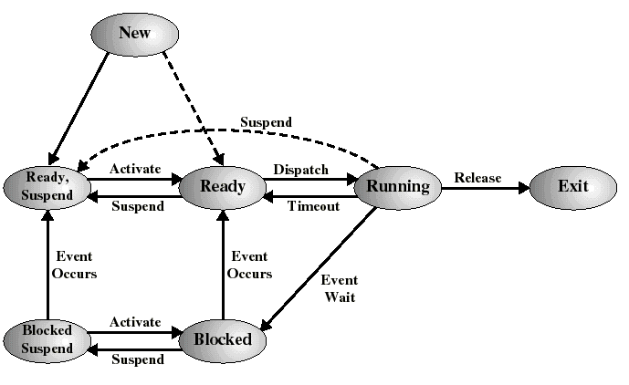
七状态进程模型
挂起
活动
调度
释放
挂起
超时
事件
发生
事件
发生
等待
事件
活动
挂起

Slide 26
新状态转换
引入挂起状态后，又将增加新的状态转换：
1．活动就绪 -->静止就绪
  当进程处于未被挂起的就绪状态时，称此为活动就绪状态(Readya)。
  当用挂起原语Suspend将该进程挂起后，该进程便转变为静止就绪状态(Readys), 处在Readys状态的进程，不再被调度执行

Slide 27
新状态转换
2．活动阻塞 -->静止阻塞
  当进程处于未被挂起的阻塞状态时，称它处在活动阻塞状态（Blockeda）。
  当Suspend原语将它挂起后，进程变为静止阻塞状态（Blockeds）。
  处于该状态的进程，在其所期待的事件出现以后，将从静止阻塞变为静止就绪.

Slide 28
新状态转换
3．静止就绪 -->活动就绪
处于Readys状态的进程，若用激活原语Activate激活后，该进程将转变为Readya状态。
4．静止阻塞-->活动阻塞
处于Blockeds状态的进程，若用激活原语Activate激活后，进程将转变为Blockeda状态。

Slide 29
Process Control Block (PCB)
进程控制块
PCB (Process Control Block):一个专门的数据结构，系统用它来记录进程的外部特征，描述进程的运动变化过程
PCB是进程管理和控制的最重要的数据结构，在创建进程时，建立PCB，并伴随进程运行的全过程，直到进程撤消而撤消。
PCB是系统感知进程存在的唯一标志,进程与PCB是一一对应的
PCB经常被系统访问，如，调度程序、资源分配程序、中断处理程序等，所以PCB应常驻内存。

Slide 30
Process Control Block (PCB)
进程控制块
Information associated with each process.
同进程有关的信息
Process state 进程状态
Program counter 程序计数器
CPU registers CPU寄存器
CPU scheduling information CPU调度信息
Memory-management information 内存管理信息
Accounting information 计账信息
I/O status information I/O状态信息

Slide 31
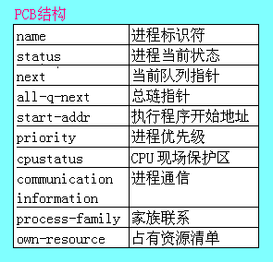

Process Control Block (PCB)
进程控制块

Slide 32
Process Control Block进程控制块
进程标识符 name
  每个进程都必须有一个唯一的标识符，可以是字符串，也可以是一个数字。
  UNIX系统中就是一个整型数。在进程创建时由系统赋予。
进程当前状态 status
  说明进程当前所处的状态。

Slide 33
Process Control Block进程控制块
为了管理的方便，系统将相同状态的进程组成一个队列，如就绪进程队列，等待进程则要根据等待的事件组成多个等待队列，如等待打印机队列、等待磁盘I/O完成队列等等。
当前队列指针 next
  登记与本进程处于同一队列的下一个进程的PCB的地址

Slide 34
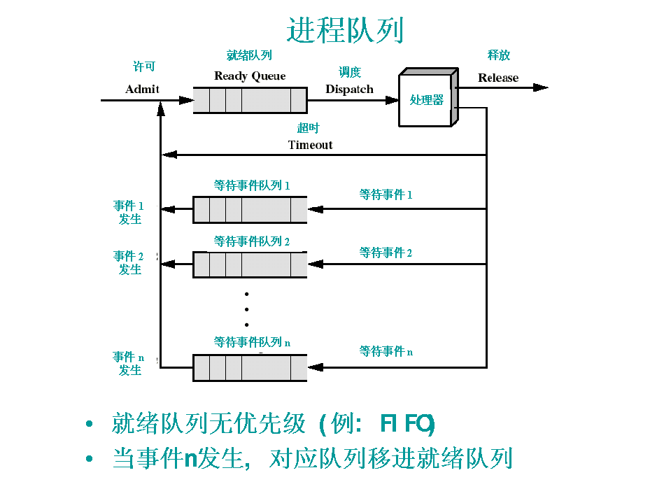

Slide 35
Process Control Block进程控制块
执行程序开始地址 start-addr
进程优先级 priority
  进程的优先级反映进程的紧迫程度，通常由用户指定和系统设置。
  UNIX系统采用用户设置和系统计算相结合的方式确定进程的优先级。

Slide 36
Process Control Block进程控制块
CPU现场保护区 cpu status
  当进程因某种原因不能继续占用CPU时（如:等待打印机），释放CPU，这时就要将CPU的各种状态信息保护起来，为将来再次得到处理机恢复CPU的各种状态，继续运行。
通信信息 communication information
  是指某个进程在运行的过程中要与其它进程进行通信，该区记录有关进程通信方面的信息。

Slide 37
Process Control Block进程控制块
家族联系 process family
  进程可创建自已的子进程，子进程还可以创建，一个进程往往处在一个家族之中，就需要记录进程在家族中位置的信息。
占有资源清单 own-resource
  进程占用系统资源的情况，不同系统的处理差别很大，UNIX系统中就没有此项。

Slide 38
PCB的组织方式
PCB表：系统把PCB组织在一起，并放在内存的固定区域，就构成了PCB表;
PCB表的个数决定了系统中最多可同时存在的进程个数，称为系统的并发度.
PCB表的组织方式
  链接方式
  索引方式

Slide 39
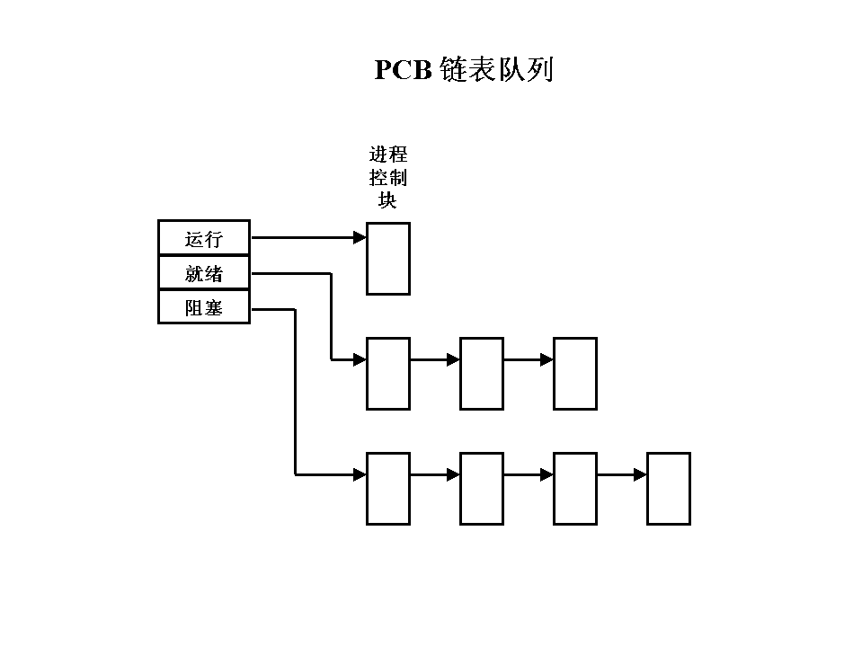
PCB的组织方式

Slide 40
PCB的组织方式
执行指针
PCB1
就绪索引表
PCB2
PCB3
PCB4
就绪表指针
PCB5
阻塞索引表
PCB6
PCB7
阻塞表指针
按索引方式组织PCB

Slide 41
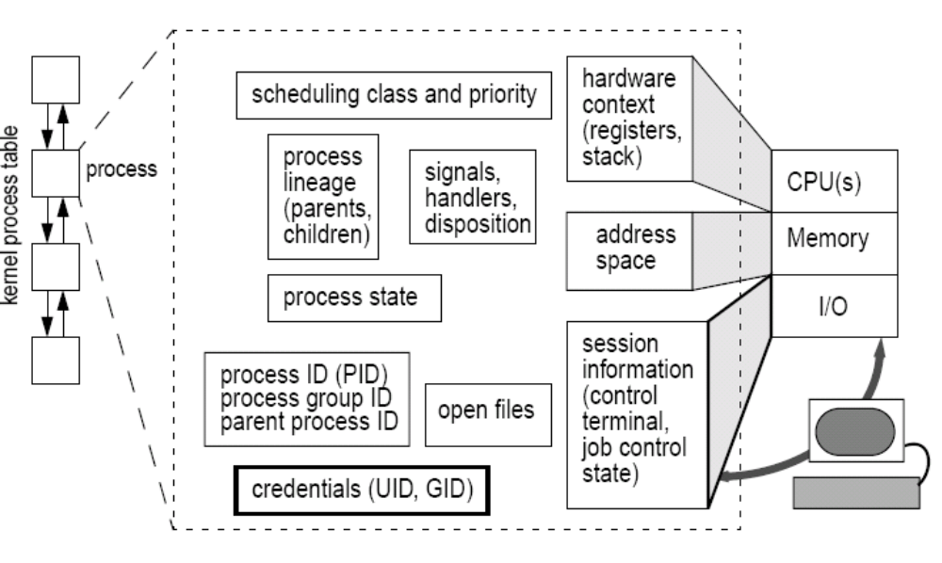
Solaris: Process Execution Environment
Notes:
Figure 8.1 shows the major components that establish the execution environment for a process.
We introduce these abstractions here and discuss them in detail later in the chapter.
The address space defines the mapped memory pages for a process’s various address space segments.
The identifiers maintained for each process include the process’s PID, the PID of its parent process, and the ID of the process group the process belongs to.
Process groups provide a linkage for processes under control of the same terminal and facilitate things like job control signal delivery and management, which are part of the session management abstraction.
Most processes have at least three opened files—commonly referred to as standard input (stdin), standard output (stdout), and standard error (stderr)—that define the source and destination of input and output character streams for the process. These file descriptors may link to device information for a controlling terminal or window or may represent a file in a file system.
Signals provide a means by which a process can be notified of an event or condition that may alter the execution environment. All processes maintain signal masks, can alter the disposition of one or more signals, and can define signal handlers for particular signals.
Finally, there exists a means by which processes are assigned an execution priority and scheduling class, which determine how much processor time the process will get relative to other processes executing on the system.

Slide 42
Process Scheduling Queues
进程调度队列
Job queue – set of all processes in the system.
作业队列 - 在系统中的所有进程的集合
Ready queue – set of all processes residing in main memory,
ready and waiting to execute.
就绪队列 - 在主内存中的，就绪并等待执行的所有进程的集合
Device queues – set of processes waiting for an I/O device.
设备队列 - 等待某一I/O设备的进程队列
Process migration between the various queues.
在各种队列之间进程的迁移

Slide 43

Ready Queue And Various I/O Device Queues
就绪队列和各种I/O设备队列

Slide 44

Representation of Process Scheduling
进程调度的描述
Queueing-diagram

Slide 45
Schedulers
调度
Long-term scheduler (or job scheduler) – selects which processes should be brought into the ready queue.
长程调度（或作业调度）- 选择可以进入就绪队列的进程
Controls the degree of multiprogramming
Short-term scheduler (or CPU scheduler) – selects which process should be executed next and allocates CPU.
短程调度（或CPU调度）- 选择可被下一个执行并分配CPU的进程

Slide 46
Schedulers调度(Cont.)
Short-term scheduler is invoked very frequently
(milliseconds) ⇒ (must be fast). 短程调度切换频率高
Long-term scheduler is invoked very infrequently
(seconds, minutes) ⇒ (may be slow). 长程调度不快
The long-term scheduler controls the degree of multiprogramming.
长程调度控制了多道程序的“道”
Processes can be described as either: 进程可以用下列方式描述：
  I/O-bound process – spends more time doing I/O than computations, many short CPU bursts.
  I/O型进程 - 花费I/O 时间多于计算，许多短CPU处理
  CPU-bound process – spends more time doing computations; few very long CPU bursts.
  CPU 型进程 - 花费更多时间于计算，许多长CPU处理
Long-term scheduler controls the process mix of I/O-bound process and CPU-bound process

Slide 47

Addition of Medium Term Scheduling
中程调度
swapping
为了缓和内存紧张的情况，将内存中处于阻塞状态的进程换至外存上（挂起），降低多道程序的度。当这些进程重新具备运行条件时，再从外存上调入内存。

Slide 48

CPU Switch From Process to Process
进程间CPU的切换

Slide 49
Context Switch
上下文切换
When CPU switches to another process, the system must save the state of the old process and load the saved state for the new process.
当CPU切换至另一个进程时，系统必须保存旧进程状态并为新进程调入所保留的状态
Context-switch time is overhead; the system does no useful work while switching.
上下文切换的时间开销较重；在切换时，系统没有做有用的工作
Time dependent on hardware support.
时间取决于硬件的支持

Slide 50
Operation on processes
进程操作
进程是有生命周期的:产生、运行、暂停、终止。对进程的这些操作叫进程控制。
进程控制的职责是对系统中进程实施有效的管理，它是CPU管理的一部分（还有进程同步、通信和调度）。
当系统允许多进程并发执行时，为了实现共享、协调并发进程的关系，处理机管理必须对进程实行有效的管理。

Slide 51
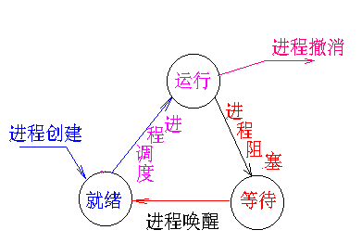
Process control
运行状态 等待状态
进程阻塞
等待状态 就绪状态
进程唤醒
新建进程置为就绪状态
进程创建
进程终止（消亡）
进程撤消
就绪状态 运行状态
进程调度

Slide 52
Process Creation
进程创建
进程何时创建?
作业调度:批处理系统中，作业调度程序调度到某个作业以后，就把这个作业装入内存，并分配必要的资源,创建进程，插入就绪队列。
用户登录:在分时系统中，用户在终端键入登录命令后，若是合法用户，系统建立一个进程，并插入就绪队列。

Slide 53
Process Creation
进程创建
提供服务:用户向系统提出请求后，系统专门建立一个进程为用户服务。（如打印请求）
应用请求：应用进程的需要，由它自己创建一个新进程，使新进程以并发运行方式完成特定任务。（输入数据并将处理结果输出到表格上）

Slide 54

A Tree of Processes On A Typical UNIX System
典型UNIX系统中的进程树

Slide 55
Process Creation
进程创建
Parent process creates children processes, which, in turn create other processes, forming a tree of processes.
父进程创建子进程，如此轮流创建进程下去，构成一个进程树
Resource sharing 资源共享
  Parent and children share all resources.
  父进程子进程共享所有的资源
  Children share subset of parent’s resources.
  子进程共享父进程资源的子集
  Parent and child share no resources.
  父进程和子进程无资源共享

Slide 56
Process Creation (Cont.)
进程创建
Execution执行
  Parent and children execute concurrently.
  父进程和子进程并发执行
  Parent waits until children terminate.
  父进程等待，直到子进程终止
Address space 地址空间
  Child is duplicate of parent. 子女复制双亲
  Child has a program loaded into it. 子女有一个程序被调入

Slide 57
进程创建的过程
入口
1 申请空白的PCB：为新进程分配唯一的数字标识符，并从PCB集合中索取一个空白的PCB。
2 为新建立的进程分配资源：为新进程的程序和数据，以及用户栈分配必要的内存空间。
查PCB链表
有空PCB?
取空PCB（i）
创建失败
将有关参数填入PCB（i）相应表项
PCB（i）入就绪队列
PCB（i）入进程家族或进程链
返回
创建原语流程图

Slide 58
进程创建的过程
3 初始化程序控制块:
初始化标识符信息。将系统中分配的标识符、父进程标识符填入新PCB中。初始化处理机状态信息。是程序计数器指向程序的入口地址，栈指针指向栈顶。
初始化处理机控制信息。将进程的状态设置为就绪状态或静止就绪状态。
4 将新进程插入就绪队列。

Slide 59
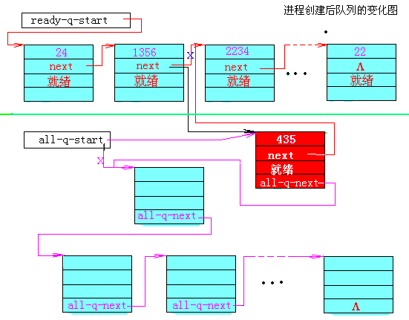
进程创建

Slide 60
UNIX examples UNIX例子
  在UNIX系统中用户键入一个命令（如date, ps,ls)，shell就创建一个进程。
  fork system call creates new process
  fork 系统调用创建新进程
  execlp system call used after a fork to replace the process’ memory space with a new program.
  在fork之后采用execlp系统调用用一个新程序替代进程的内存空间

Slide 61
Process Creation (Cont.)
进程创建
UNIX系统：
pid=fork();
从系统调用fork返回时，CPU在父进程中时，pid值为所创建子进程的进程号（>0），若在子进程中时，pid的值为零。
#include<stdio.h>
Void main(int argc, char *argv[])
{ int pid;
pid = fork(); /*fork another process*/
if (pid < 0) {/* error occurred */
fprintf(stderr, “Fork Failed”);
exit(-1); }
else if (pid == 0) { /* child process */
execlp(“/bin/ls”,”ls”,NULL);
} else { /* parent process */
wait(NULL);
printf(“Child Complete”);
exit(0);
}
}
Notes:
fork之后，操作系统会复制一个与父进程完全相同的子进程，，这2个进程共享代码空间（新进程和原有进程的可执行程序是同一个程序，此时程序寄存器pc，在父、子进程的上下文中都声称，这个进程目前执行到fork调用即将返回 ），但是数据空间是互相独立的，子进程数据空间中的内容是父进程的完整拷贝，指令指针也完全相同，但只有一点不同，如果fork成功，子进程中fork的返回值是0，父进程中fork的返回值是子进程的进程号，如果fork不成功，父进程会返回错误。

Slide 62
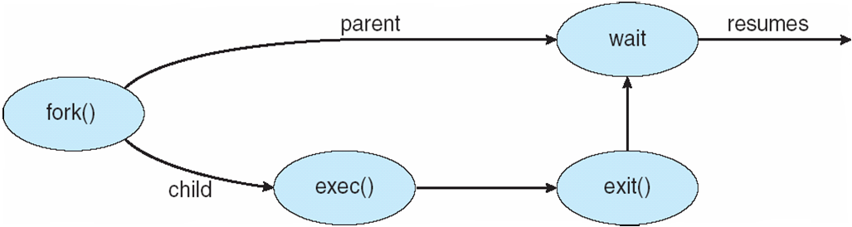
Process Creation

Slide 63
Process Termination
进程终止
Process executes last statement and asks the operating system to decide it (exit).进程执行最后一项并询问操作系统作出决定（退出）
Output data from child to parent (via wait).
  从子进程向父进程输出数据）（通过等待）
  Process’ resources are deallocated by operating system. 操作系统收回进程的资源
Parent may terminate execution of children processes (abort).
父进程可中止子进程的执行（终止）
  Child has exceeded allocated resources.子进程超量分配资源
  Task assigned to child is no longer required.
  赋予子进程的任务不再需要
  Parent is exiting. 父进程终止
    Operating system does not allow child to continue if its parent terminates. 若父进程终止，不允许子进程继续
    Cascading termination. 级联终止

Slide 64
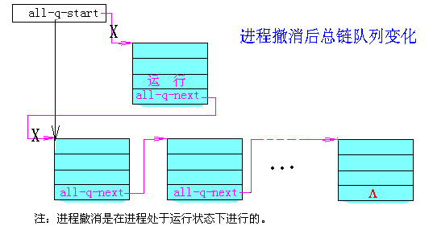
Process Termination
进程终止

Slide 65
Process Termination
UNIX系统中是通过exit()终止进程，释放占用的所有资源：
  释放内外存空间
  关闭所有打开文件
  释放当前目录
  释放共享内存段和各种锁lock
父进程通过系统调用wait()等待子进程的终止
当父进程终止后，其子进程会以init为其父进程

Slide 66
Process Blocking
进程阻塞
引起进程阻塞和唤醒的事件：
一个处在运行状态的进程，因等待某个事件的发生（如等待打印机、同步事件等）而不能继续运行时，将调用阻塞原语，把进程置为阻塞状态，并转进程调度程序（等于让出处理机）。
调用进程阻塞操作是在进程处于运行状态下执行的。它的执行将引起等待某事件的队列的改变.
入口
保存当前进程的CPU现场
置该进程的状态
被阻塞进程入等待队列
转进程调度

Slide 67
进程唤醒
当进程所等待的事件发生时，该进程将被唤醒(由进程唤醒操作完成)。
唤醒一个进程有两种方法：
  由系统进程唤醒。
  由事件发生进程唤醒。
入口
从等待队列中摘下被唤醒进程
将被唤醒进程置为就绪状态
将被唤醒进程送入就绪队列
转进程调度或返回

Slide 68
UNIX相关系统调用介绍
1 fork(): 创建一个子进程.用它创建的子进程是fork调用者进程(即父进程)的复制品,即进程映像.除了进程标识数以及与进程特性有关的一些参数外,其他都与父进程相同,与父进程共享文本段和打开的文件,并都受进程调度程序的调度.如果创建进程失败,则fork()返回值为-1,若创建成功,则从父进程返回值是子进程号,从子进程返回的值是0。

Slide 69
相关系统调用介绍
2 exec(): 装入并执行相应文件.
因为FORK会将调用进程的所有内容原封不动地拷贝到新创建的子进程中去,而如果之后马上调用exec,这些拷贝的东西又会马上抹掉,非常不划算.于是设计了一种叫作”写时拷贝”的技术,使得fork结束后并不马上复制父进程的内容,而是到了真正要用的时候才复制.

Slide 70
相关系统调用介绍
3 wait():父亲进程处于阻塞状态,等待子进程执行完成终止后继续工作,其返回值为所等待子进程的进程号。
4 exit():子进程自我终止,释放所占资源,通知父进程可以删除自己,此时它的状态变为P_state= SZOMB,即僵死状态.如果调用进程在执行exit时其父进程正在等待它的中止，则父进程可立即得到它返回的整数。
5 getpid():获得进程号。

Slide 71
相关系统调用介绍
6 lockf(files,founction,size):用于锁定文件的某些段或整个文件。本函数适用的头文件为：#include<unistd.h>,
参数定义：int lockf(files,founction,size)
int files,founction;
long size;
其中，files 是文件描述符，founction表示锁定还是解锁，1表示锁定，0表示解锁；size是锁定或解锁的字节数，若为0则表示从文件的当前位置到文件尾。

Slide 72
相关系统调用介绍
7 kill(pid,sig)：一个进程通过此系统调用向同一用户的其他进程pid发送一中断信号。
8 signal(sig,founction):捕捉中断信号sig后执行founction规定的操作。
头文件为：#include <signal.h>
参数定义：signal(sig,founction)
int sig;
void (*func) (); 其中sig共有19个值

Slide 73
相关系统调用介绍
值 | 名字 | 说明
01 | SIGHUP | 挂起
02 | SIGINT | 中断，当用户从键盘键入“del”键时
03 | SIGQUIT | 退出，当用户从键盘键入“quit”键时
04 | SIGILL | 非法指令
05 | SIGTRAP | 断点或跟踪指令
06 | SIGIOT | IOT指令
07 | SIGEMT | EMT指令
08 | SIGFPE | 浮点运算溢出
09 | SIGKILL | 要求终止进程
10 | SIGBUS | 总线错误
11 | SIGSEGV | 段违例，即进程试图去访问其地址空间以外的地址
12 | SIGSYS | 系统调用错
13 | SIGPIPE | 向无读者的管道中写数据
14 | SIGALARM | 闹钟
15 | SIGTERM | 软件终止
16 | SIGUSR1 | 用户自定义信号
17 | SIGUSR2 | 用户自定义信号
18 | SIGCLD | 子进程死
19 | SIGPWR | 电源故障

Slide 74
相关系统调用介绍
9.pipe(fd);
int fd[2];
其中fd[1]是写端，向管道中写入，fd[0]是读端，从管道中读出。
10.暂停一段时间sleep；
调用sleep将在指定的时间seconds内挂起本进程。
其调用格式为：“unsigned sleep(unsigned seconds);”；返回值为实际的挂起时间。
11 暂停并等待信号pause；
调用pause挂起本进程以等待信号，接收到信号后恢复执行。当接收到中止进程信号时，该调用不再返回。
其调用格式为“int pause(void);”

Slide 75
例子
Main()
{ int i;
while((i=fork())==-1);/*若创建失败，则反复创建*/
printf(“i=%d\n”,I);/*打印进程标识符*/
if (i) printf(“it is a parent process!\n”);
/*i>0,在父进程中*/
else printf(“it is a child process!\n”);
/*i=0,在子进程中*/
}

Slide 76
练习1
编写一段程序，使用fork()创建两个子进程。
当此程序运行时，在系统中有一个父进程和两个子进程活动。让每一个进程在屏幕上显示一个字符：父进程显示字符“a”；子进程分别显示字符“b”和字符“c”。

Slide 77
练习1
#include <stdio.h>
main()
{
int p1,p2;
while((p1 = fork()) == -1);
if(p1==0)------------创建成功一子进程
putchar('b');
else
{
while((p2 = fork()) == -1);
if(p2 == 0)
putchar(‘c’); -------创建成功,另一子进程
else putchar(‘a’);--------父进程
}
}

Slide 78
练习2
进程的控制
修改已编写的程序，将每个进程输出一个字符改为每个进程输出一句话.
如果在程序中使用系统调用lockf()来给每一个进程加锁，可以实现进程之间的互斥，观察并分析出现的现象。

Slide 79
练习2
#include <stdio.h>
main()
{ int p1,p2,i;
while((p1 = fork()) == -1);
if (p1==0)
{ lockf(1,1,0);
for(i=0;i<100;i++)
printf("son %d\n",i);
lockf(1,0,0);
}
else 续下页

Slide 80
实例2
{ while((p2 = fork()) == -1);
if(p2 == 0)
{ lockf(1,1,0);
for(i=0;i<100;i++)
printf("daughter %d\n",i);
lockf(1,0,0);
}
else
{ lockf(1,1,0);
for(i=0;i<100;i++)
printf("parent %d\n",i);
lockf(1,0,0);
}
}
}

Slide 81
Cooperating Processes
协同进程
Independent process cannot affect or be affected by the execution of another process.
独立进程不会影响另一个进程的执行或被另一个进程执行影响
Cooperating process can affect or be affected by the execution of another process
协同进程可能影响另一个进程的执行或被另一个进程执行影响
Advantages of process cooperation
进程协同的优点
  Information sharing 信息共享
  Computation speed-up 加速运算
  Modularity 模块化
  Convenience 方便
Notes:
模块化:我们在编程的时候可能将不同的功能用不同的进程(或线程)来实现
方便性:一个用户可能同时在做多种工作,如编辑\打印\编译等

Slide 82
Interprocess Communication (IPC)
进程间通信
Cooperating processes need interprocess communication (IPC) to exchange data and information
Two models of IPC
  Shared memory
  Message passing

Slide 83

Communication Models
通信模型

Slide 84
Shared Memory systems
共享存储
Interprocess communication using Shared memory requires communicating processes to establish a shared memory
使用共享存储模型的进程间通信要建立共享存储区
Processes can exchange information by reading or writing data to the shared areas.
进程通过读写共享存储区来交换信息
The form of the exchanged data and location are determined by the communicating processes and are not under the OS’s control
由通信进程来确定交换的数据和位置，不受操作系统的控制

Slide 85
Message passing system
消息传递
Mechanism for processes to communicate and to synchronize their actions.用于进程通信的机制，同步其间的活动
Message system – processes communicate with each other without resorting to shared variables. 消息系统 - 进程间通信无须再利用共享变量
IPC facility provides two operations IPC提供两个操作 :
  send(message) – message size fixed or variable 发送 - 固定或可变大小消息
  receive(message)接受

Slide 86
Producer-Consumer Problem
生产者-消费者问题
Paradigm for cooperating processes, producer process produces information that is consumed by a consumer process.
生产者进程生产供消费者进程消费的信息
  unbounded-buffer places no practical limit on the size of the buffer.
  无界缓冲没有对缓冲区大小的限制
  bounded-buffer assumes that there is a fixed buffer size.
  有界缓冲对缓冲区大小作了限定

Slide 87
Bounded-Buffer – Shared-Memory Solution
Shared data
      var n;
      type item = … ;
      var buffer. array [0..n–1] of item;
        in, out: 0..n–1;
Producer process
      repeat
        …
        produce an item in nextp
        …
        while in+1 mod n = =out do no-op;
        buffer [in] :=nextp;
        in :=in+1 mod n;
      until false;

Slide 88
Bounded-Buffer (Cont.)
Shared-Memory Solution
Consumer process
      repeat
        while in == out do no-op;
        nextc := buffer [out];
        out := out+1 mod n;
        …
        consume the item in nextc
        …
        until false;
Solution is correct, but can only fill up n–1 buffer.

Slide 89
Message passing system
消息传递
If P and Q wish to communicate, they need to 若P与Q要通信，需要:
  establish a communication link between them 建立通信连接
  exchange messages via send/receive
  通过send/receive交换消息
Implementation of communication link 通信连接的实现
  physical (e.g., shared memory, hardware bus)物理的（如，共享存储，硬件总线）
  logical (e.g., logical properties)逻辑的（如，逻辑特性）

Slide 90
Implementation Questions
实现中的问题
Direct or indirect communication
Symmetric or asymmetric communication
Automatic or explicit buffering
Send by copy or send by reference
Fixed-sized or variable-sized messages

Slide 91
Implementation Questions
实现中的问题
How are links established? 连接如何建立？
Can a link be associated with more than two processes?
连接可同多于两个的进程相关吗？
How many links can there be between every pair of communicating processes? 每对通信进程有多少连接？
What is the capacity of a link? 一个连接的容量是多少？
Is the size of a message that the link can accommodate fixed or variable? 连接可使用的固定或可变消息的大小？
Is a link unidirectional or bi-directional? 连接是无向的还是双向的？

Slide 92
Direct Communication
直接通信
Processes must name each other explicitly:
进程必须显式的命名
  send (P, message) – send a message to process P向进程P发消息
  receive(Q, message) – receive a message from process Q从进程Q收消息
Properties of communication link 通信连接的特性
  Links are established automatically. 连接自动建立
  A link is associated with exactly one pair of communicating processes.
  连接精确的与一对在通信的进程相关
  Between each pair there exists exactly one link.
  在每一对之间就存在一个连接
  The link may be unidirectional, but is usually bi-directional.
  连接可以无向，但通常是双向的

Slide 93
Direct Communication
直接通信
asymmetric communication
Sender names the recipient, the recipient is not required to name the sender.
  send (P, message) – send a message to process P向进程P发消息
  receive(id, message) – receive a message from any process 接收来自任何进程的消息
Disadvantage: the limited modularity

Slide 94
Indirect Communication
间接通信
Messages are directed and received from mailboxes (also referred to as ports).消息导向至信箱并从信箱接收（被视作端口）
  Each mailbox has a unique id. 每一个信箱有一个唯一的id
  Processes can communicate only if they share a mailbox.
  仅当共享一个信箱时进程才能通信
Primitives are defined as:
send(A, message) – send a message to mailbox A
receive(A, message) – receive a message from mailbox A

Slide 95
Indirect Communication
间接通信
Properties of communication link 通信连接的特性
  Link established only if processes share a common mailbox
  仅当进程共有一个信箱时连接才能建立
  A link may be associated with many processes.连接可同多个进程相关
  Each pair of processes may share several communication links.
  每一对进程可共享多个通信连接
  Link may be unidirectional or bi-directional.连接可是无向或双向的
Operations操作
  create a new mailbox 创建新的信箱
  send and receive messages through mailbox 通过信箱发送和接收消息
  destroy a mailbox 销毁信箱

Slide 96
Indirect Communication (Continued)
间接通信
Mailbox sharing 信箱共享
  P₁, P₂, and P₃ share mailbox A. P₁, P₂与P₃共享信箱A
  P₁, sends; P₂ and P₃ receive. P₁发送； P₂与P₃接受
  Who gets the message?谁得到消息？
Solutions 解决方案
  Allow a link to be associated with at most two processes.
  允许一个连接最多同2个进程相关
  Allow only one process at a time to execute a receive operation.
  只允许一个时刻有一个进程执行接受操作
  Allow the system to select arbitrarily the receiver. Sender is notified who the receiver was.
  允许系统任意选择接收者。发送者被通知谁是接收者。

Slide 97
Synchronization
同步
Message passing may be either blocking or non-blocking
Blocking is considered synchronous
  Blocking send has the sender block until the message is received
  Blocking receive has the receiver block until a message is available
Non-blocking is considered asynchronous
  Non-blocking send has the sender send the message and continue
  Non-blocking receive has the receiver receive a valid message or null

Slide 98
Buffering
缓冲
Queue of messages attached to the link; implemented in one of three ways.
消息队列附加在连接上；采用三个之一的实现方案
  1. Zero capacity – 0 messages
  零容量 - 0 消息
  Sender must wait for receiver (rendezvous).
  发送者必须等待接收者
  2. Bounded capacity – finite length of n messages
  有界容量 - n个消息有限长度
  Sender must wait if link full.
  若连接满了发送者必须等待
  3. Unbounded capacity – infinite length
  无界容量 - 无限长度
  Sender never waits.
  发送者从不等待

Slide 99
Examples of IPC Systems - POSIX
MODE:READ,WRITE,OR BOTH
POSIX Shared Memory
  Process first creates shared memory segment
  segment id = shmget(IPC PRIVATE, size, S IRUSR | S IWUSR);
  Process wanting access to that shared memory must attach to it
  shared memory = (char *) shmat(id, NULL, 0);
  Now the process could write to the shared memory
  sprintf(shared memory, "Writing to shared memory");
  When done a process can detach the shared memory from its address space
  shmdt(shared memory);
Pointer indicating the share memory address
NULL: selecting by OS
1:read only
0:R/W

Slide 100
Examples of IPC Systems - Mach
Mach communication is message based
  Even system calls are messages
  Each task gets two mailboxes at creation- Kernel and Notify
  Only three system calls needed for message transfer
  msg_send(), msg_receive(), msg_rpc()
  Mailboxes needed for commuication, created via
  port_allocate()
Notes:
port_allocate():创建信箱并分为其消息队列分配空间。消息队列的最大长度为8个消息，消息是可变长的。

Slide 101
Examples of IPC Systems – Windows XP
Message-passing centric via local procedure call (LPC) facility
  Only works between processes on the same system
  Uses ports (like mailboxes) to establish and maintain communication channels
  Communication works as follows:
    The client opens a handle to the subsystem’s connection port object客户机打开子系统连接端口对象的句柄
    The client sends a connection request客户机发送连接请求
    The server creates two private communication ports and returns the handle to one of them to the client
    The client and server use the corresponding port handle to send messages or callbacks and to listen for replies
Notes:
The local procedure call (LPC, often also referred to as lightweight procedure call) facility is a service provided by the Microsoft Windows NT kernel for light weight message queue between processes on the same computer
LPC is implemented using kernel "port" objects. A server process first creates a port object with a well known name, and waits for clients to connect. A client process then connects by opening that port and sending a connect message. If the server accepts the connection, a new unnamed port object is created for the connection. Port objects are securable kernel objects that allow a process to identify the process on the other side of the connection.
For short messages (fewer than 304 bytes) the kernel copies the message buffers between processes. Longer messages require the creation of a shared memory section to transfer data, which the LPC service maps between the processes instead.
A communication using LPC means transferring data blocks (LPC messages) between client and server. Client and server can be different thread, different process and may also run in different processor mode (client may be a kernel mode driver, server may be an user application).
The communication runs using LPC port, created by the server. When creating port, the server specifies port name and security descriptor. After successful port create, the server awaits a connection from client(s). When a client requests LPC connection, the server can check the client by CLIENT_ID and decide whether to accept or refuse the connection. If the connection is accepted, the client can send a LPC message and optionally wait for a reply from the server.

Slide 102

Local Procedure Calls in Windows XP
Notes:
XP 使用两种消息传递技术：
1，对于少量信息：使用端口的消息队列，消息的最大长度为256字节，简单。
2，对于大量信息：使用section object,即建立一块共享内存。
The communication runs using LPC port, created by the server. When creating port, the server specifies port name and security descriptor. After successful port create, the server awaits a connection from client(s). When a client requests LPC connection, the server can check the client by CLIENT_ID and decide whether to accept or refuse the connection. If the connection is accepted, the client can send a LPC message and optionally wait for a reply from the server.

Slide 103
Communications in Client-Server Systems
Sockets
Remote Procedure Calls
Remote Method Invocation (Java)

Slide 104

Sockets
A socket is defined as an endpoint for communication
Concatenation of IP address and port
The socket 161.25.19.8:1625 refers to port 1625 on host 161.25.19.8
Communication consists between a pair of sockets
Notes:
服务器实现的特定服务是通过监听特定端口进行的(如,telnet端口是23,ftp端口是21,http端口是80),所有低于1024的端口都被认为是众所周知的,用以实现标准服务.
当一个client发出一个连接请求,本地机器(host)分配给它一个端口(大于1024),如图中的1625,建立起的连接由一对socket组成

Slide 105
Remote Procedure Calls
Remote procedure call (RPC) abstracts procedure calls between processes on networked systems
Stubs – client-side proxy for the actual procedure on the server存根是远程服务器上的过程在客户端的代理
The client-side stub locates the server and marshalls the parameters客户端的存根定位服务器并编组参数,向服务器发送消息
The server-side stub receives this message, unpacks the marshalled parameters, and peforms the procedure on the server

Slide 106
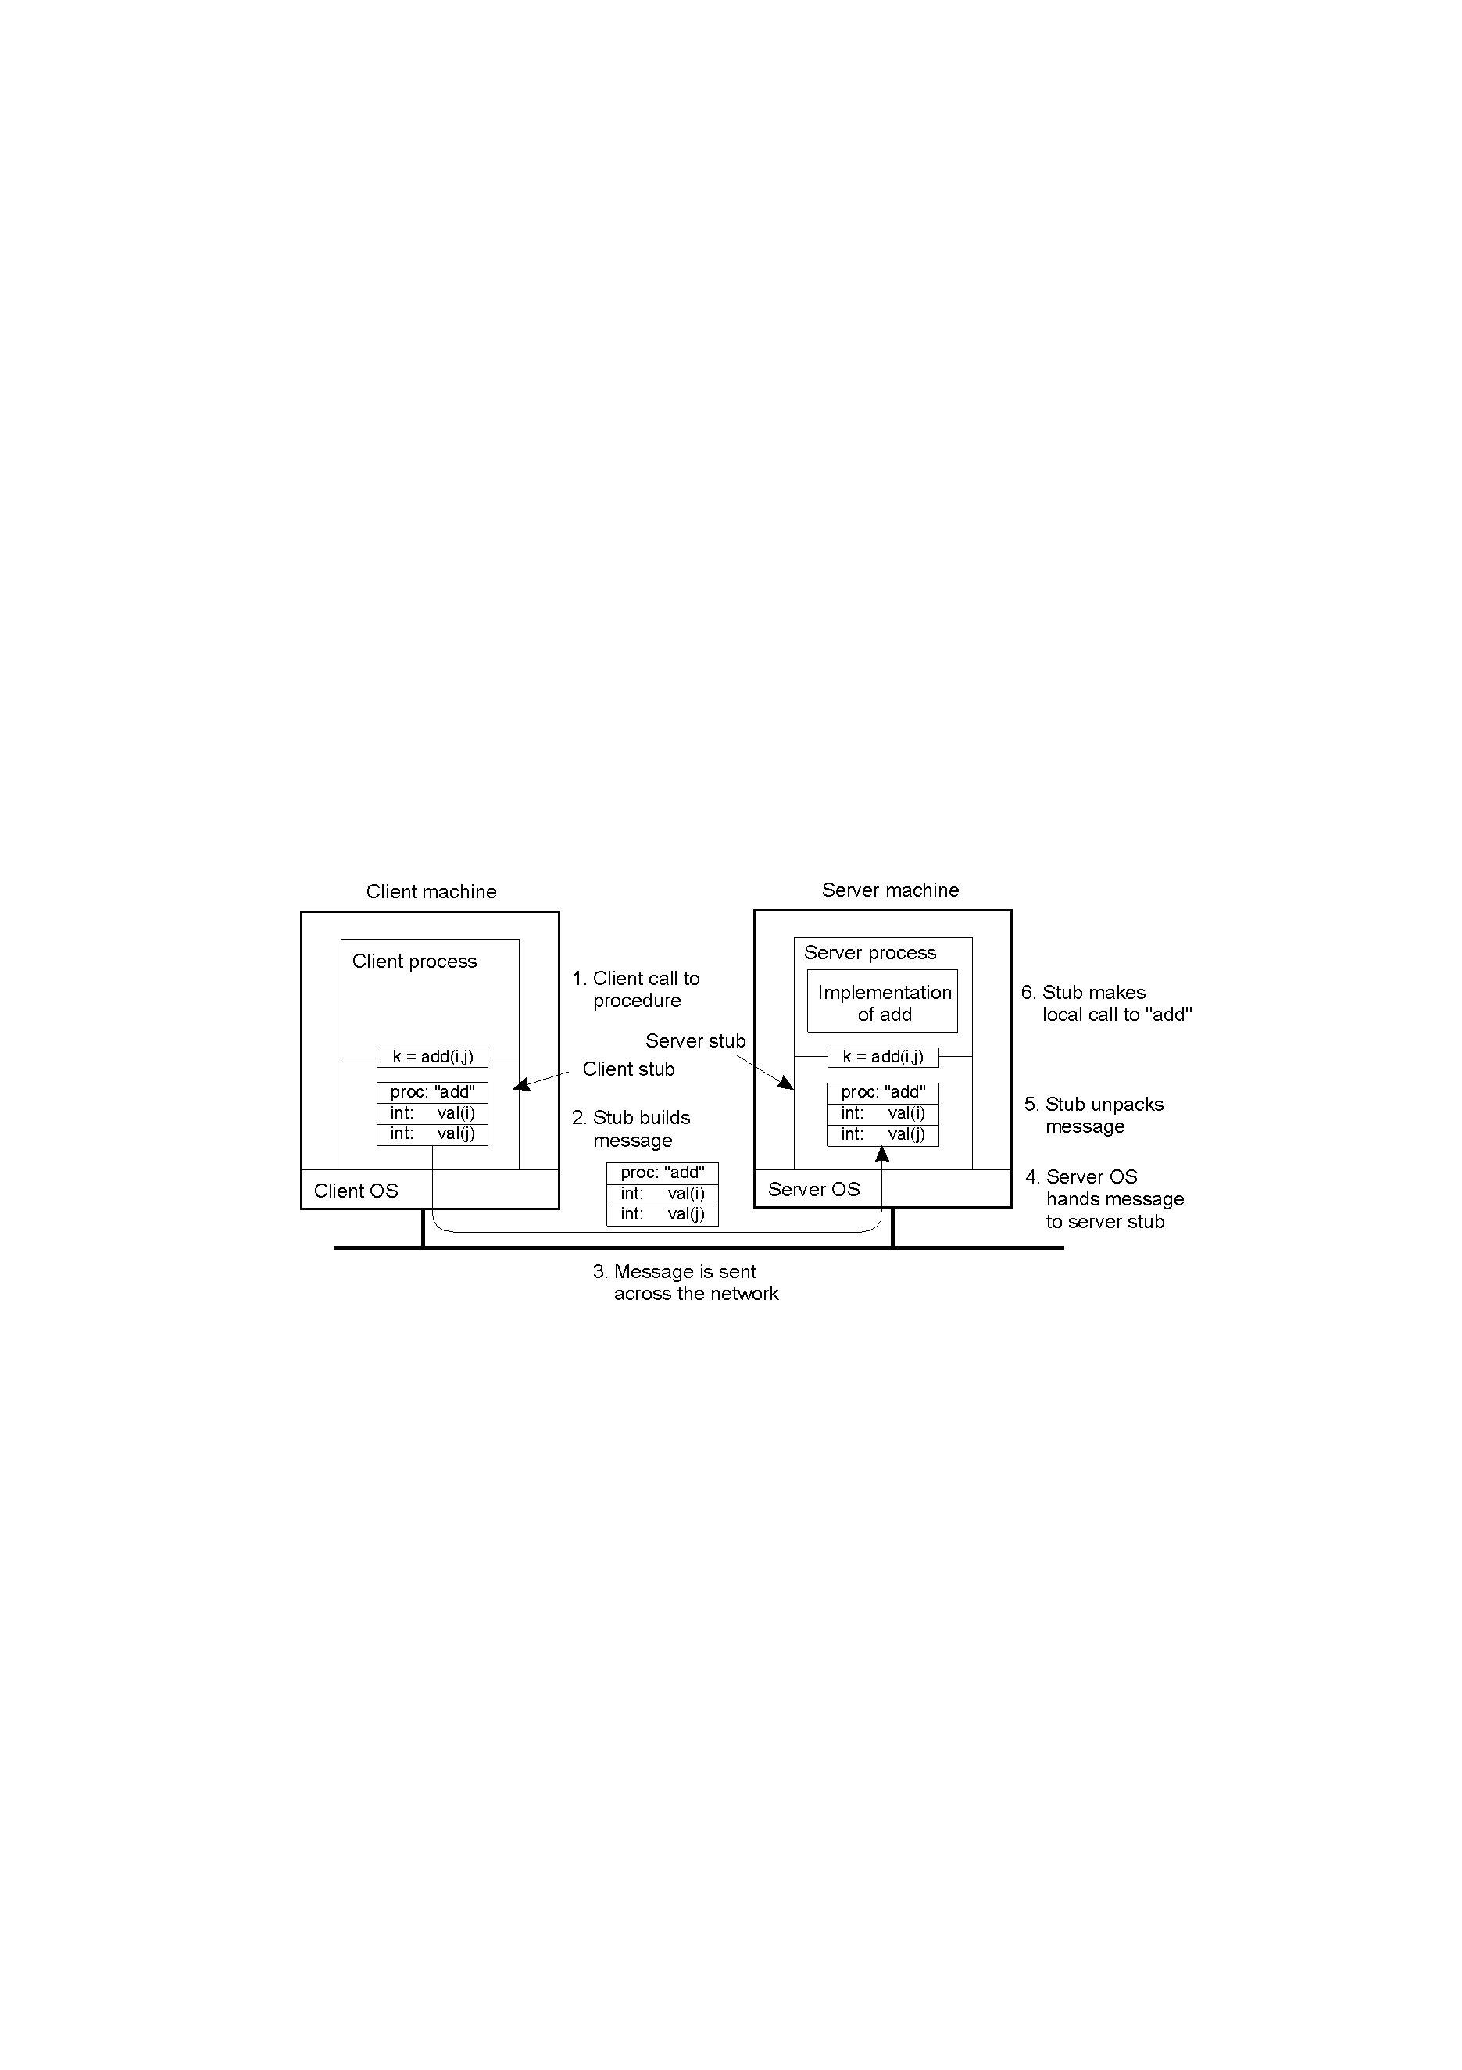


Slide 107
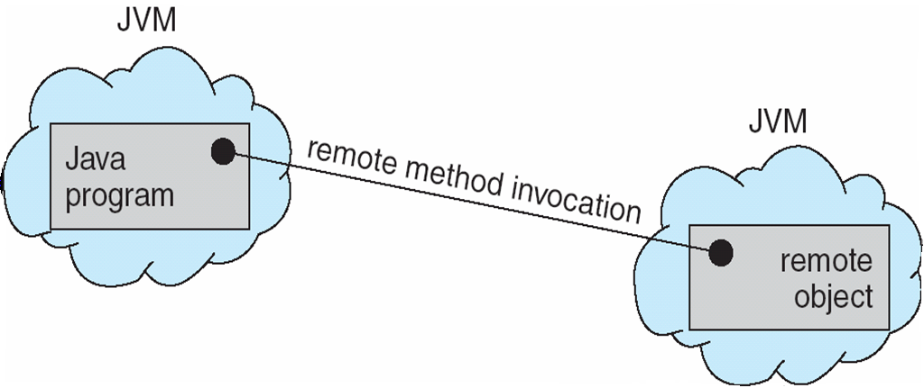
Remote Method Invocation
Remote Method Invocation (RMI) is a Java mechanism similar to RPCs
RMI allows a Java program on one machine to invoke a method on a remote object

Slide 108
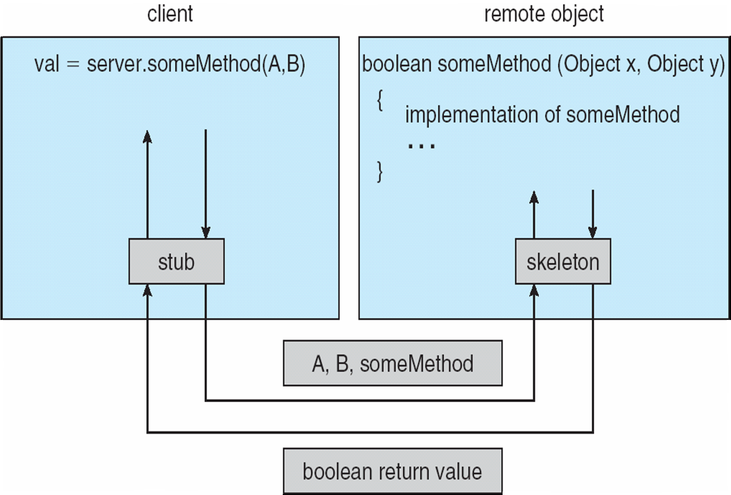
Marshalling Parameters
Notes:
客户端的存根将参数A 和B以及要在服务器上调用的方法名称一起打包,并将该包发送给服务器.
服务器上的骨干会重新编排参数并调用方法someMothod。方法执行结束后，骨干会编排从someMothod返回的值，并将其发回给客户机。
客户端的存根重新编排该返回值，并传递给客户机。

